Slide 1
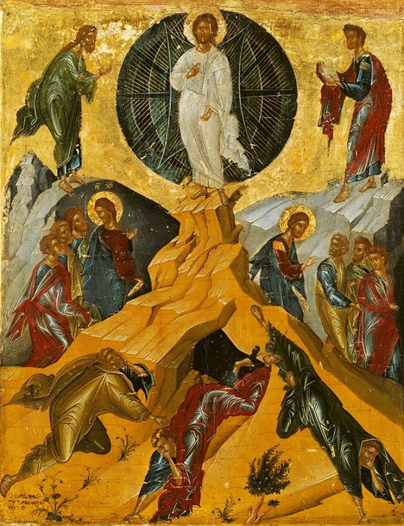
Преображење Господње

Slide 2
Преображење Господње
У току посљедње године свога мисионарског рада и земаљског живота,у предворју предстојећих страдања,Христос је ученицима почео откривати да мора ићи у Јерусалим гдје треба пострадати. Ове ријечи изазвале су тугу код апостола.Апостол Петар је говорио:”Боже сачувај,Господе! То неће бити од тебе” (Мт 16,22).

Slide 3
Преображење Господње
Страх је обузимао и остале ученике. Да би их охрабрио Христос је обећао да неки од њих неће умријети “док не виде Сина Човјечијег гдје долази у Царству своме”(Mт 16,28) .Тиме је наговијестио Преображење,јер кроз Преображење се показао трачак Царства Христовог,чиме је посвједочио још једном да је Син Божји.

Slide 4
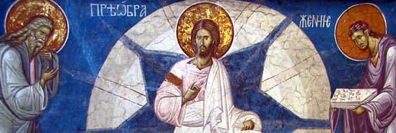
Преображење Господње
Христос је на гору Тавор повео апостоле Петра,Јакова и Јована.Управо је тада открио своју небеску славу на видљив начин,јер је из Њега засијала божанска нестворена свјетлост.

Slide 5
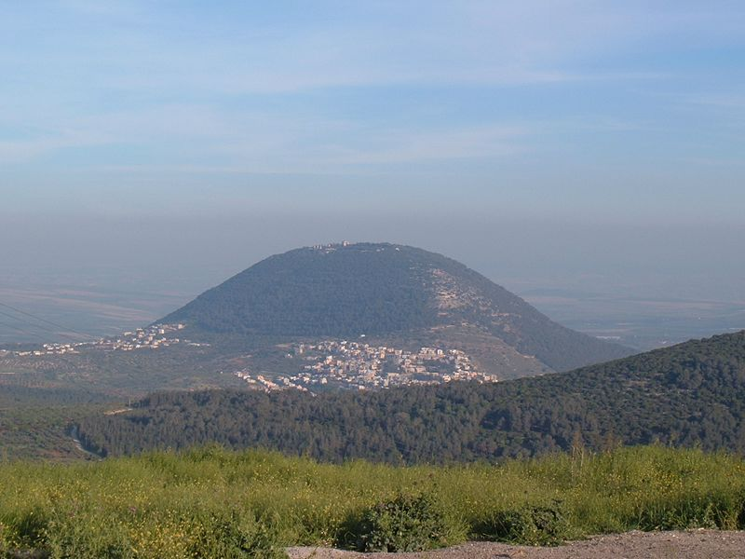
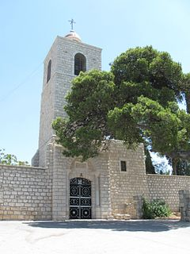
Преображење Господње
Тавор је издвојена планина висине 588 м у Галилеји,9 км од Назарета.У хришћанству се поштује као мјесто Преображења Господњег.На врху планине постоје два активна манастира,православни и католички.У преводу ријеч Тавор значи чистота и свјетлост.

Slide 6
Преображење Господње
На врху планине Христос се пред ученицима преобрази на начин који је и њима било тешко описати.
„Засија се лице његово као сунце, а хаљине његове постадоше бијеле као свјетлост“.
Али дешава се и нешто више осим сусрета ученика са нествореном божанском свјетлошћу.
Христос тада на Тавору одшкрине за њих врата вјечности.
Из вјечности поред Христа појављују се велике личности из далеке прошлости, Мојсије и Илија.

Slide 7
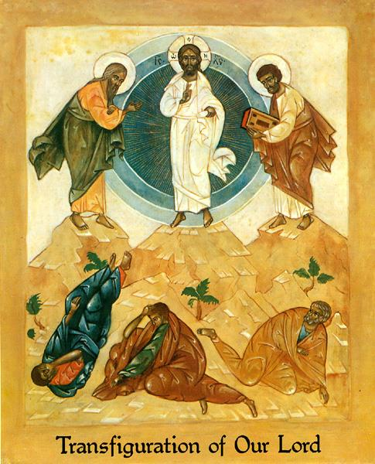
Преображење Господње

Slide 8
Преображење Господње
Радост која се осјећа пред вјечношћу у којој нема немира препознаје се и код увијек најтемпераментнијег – Петра. Он предлаже да тренутак показане будуће вјечности одмах продуже у вјечност, ту на планини Тавор.
„Господе, добро нам је овдје бити; ако хоћеш да начинимо овдје три сјенице: теби једну, и Мојсију једну, и једну Илији. “

Slide 9
Преображење Господње
Не славимо ми на Преображење само то што се Богочовјек преобразио, шта би ту било толико посебно за Бога, него то што се смиловао на људе, што је ученицима, и свима нама који их с вjером пратимо, за тренутак отворио капију вјечности што је преображавајуће за нас.

Slide 10
Преображење Господње
Празник Преображења један је од 12 великих Господњих празника. Овај празник по својој тематици повезан је са свим оним спасоносним догађајима из Спаситељевог живота који су се догодили непосредно пред Његово страдање и славно Васкрсење. Како би пред своје страдање апостолима на видљив и опитан начин открио своју Божанску силу и славу.

Slide 11
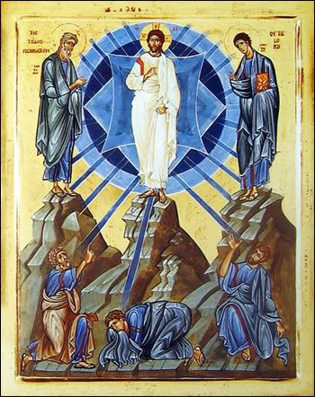
Преображење Господње

Slide 12
Преображење Господње
Једна од већих богослужбених особености празника Преображења Господњег јесте благосиљање и освећење грожђа.
Прославља се 6/19.авг.

Slide 13
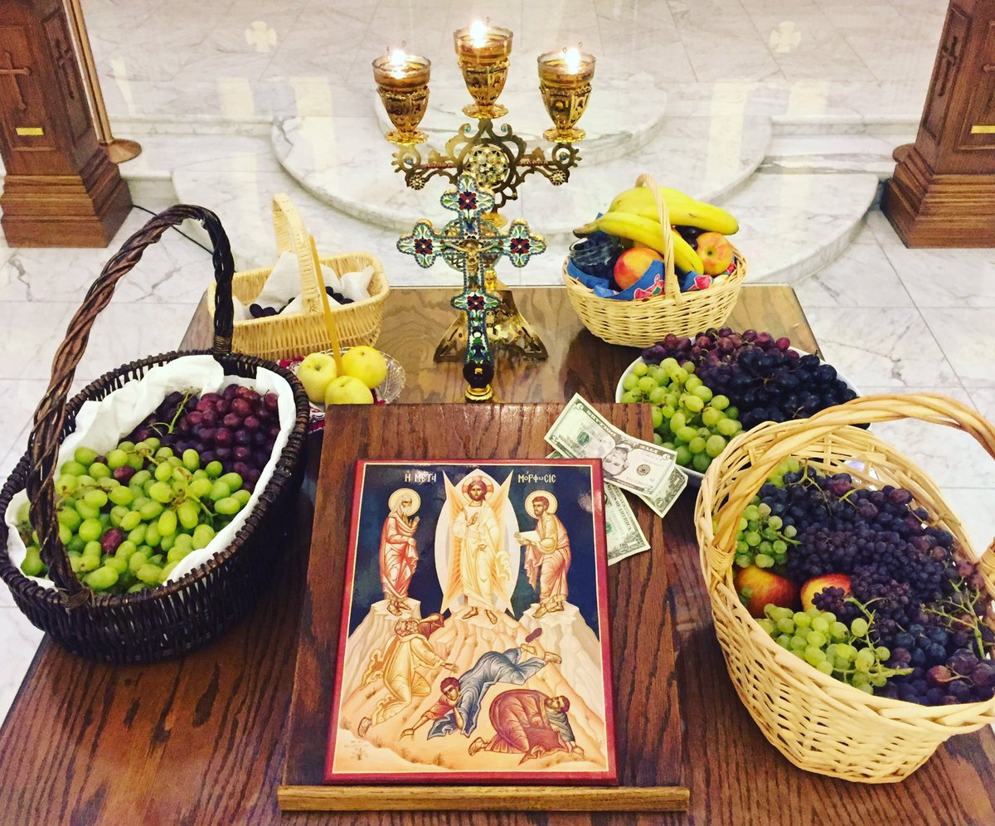
Преображење Господње

